Slide 1
A Wikipédia és a wiki modell

Slide 2
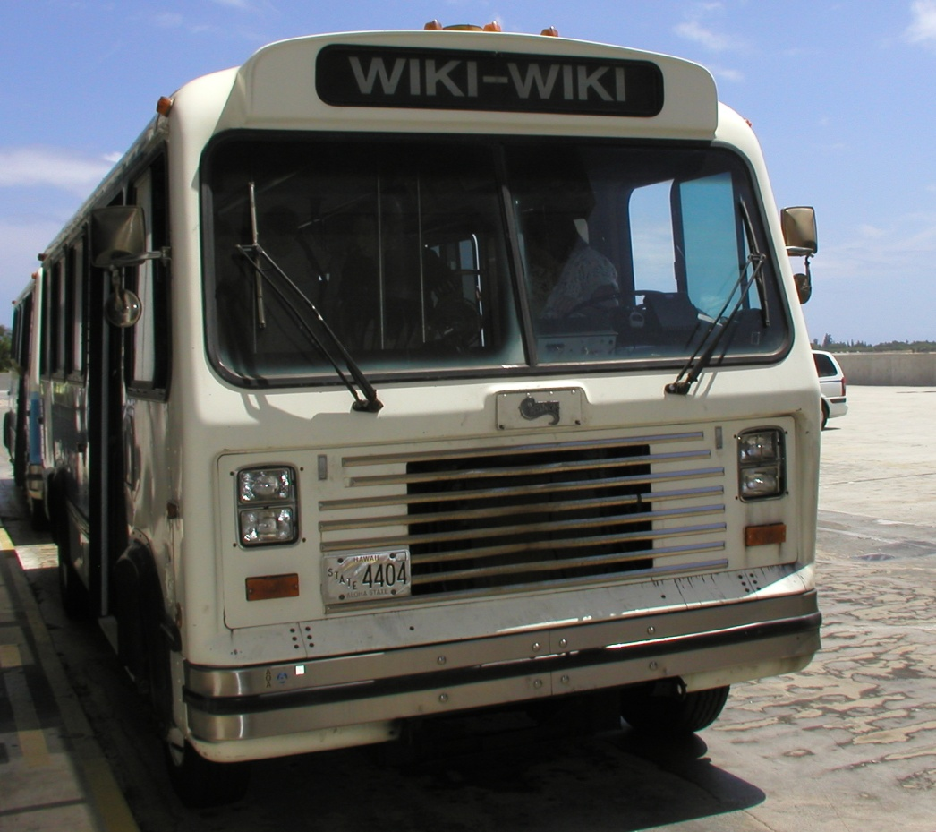
Mi a wiki?
Wiki = könnyű szerkeszthetőség + változáskövetés
Szó szerint: gyors
Első wiki (c2): 1995, Ward Cunningham (programozásról)
Meatball Wiki

Slide 3
Mi a Wikipédia?
Wikialapú enciklopédia
Szabad tartalommal
Nyílt, közösségi alapon
Egyben egy mozgalom
„Imagine a world in which every single person on the planet is given free access to the sum of all human knowledge.”

Slide 4
A múlt dióhéjban
1999: GNUPedia
Eredeti elképzelés: Nupedia (2000)
Wikipédia 2001 elején indul, gyorsan lehagyja
2002: dotcom lufi, a főszerkesztőt elküldik
2002: Enciclopedia Libre
2003: WMF
2004: ArbCom
2005: Seigenthaler
Larry Sanger: The Early History of Nupedia and Wikipedia: A Memoir Part I., Part II.

Slide 5
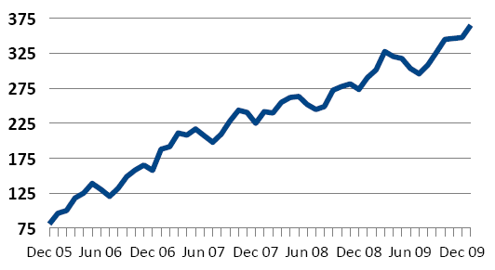
Wikipédia
270+ nyelv (31 > 100K cikk)
~20M cikk (angol: 4M)
~100K szerkesztő
Havi 475M látogató
Napi 400K szerkesztés, 300 új cikk
Vizsgálatok:
Nature: Britannica
c't, Stern: Brockhaus, Encarta
Verdens Gang: Store Norske Leksikon
További adatok: Wikimedia Statistics

Slide 6
Wikimédia
Nonprofit, évi 20M$ adományokból
5. leglátogatottabb oldal(csoport), ~500 szerver, 10G/s
<100 alkalmazott (az első 2005-ben)
40 társegyesület
9 tagú kuratórium, ebből 3-at a szerkesztők választanak, 2-t a társegyesületek, 5-öt maga a kuratórium

Slide 7
Magyar Wikipédia
215K szócikk, napi 60-70 új
Havi 100K szerkesztés
Szerkesztők:~500x havi 5 szerk, ~100x havi 100
Pár évvel ezelőtt 10-11. leglátogatottabb (35% reach ~= origo.hu)
Magyar Nagylexikon: 160K rövidebb cikk (~40%-os átfedés), 150K Ft
Britannica Hungarica: 40K cikk, 60K Ft

Slide 8
Alapelvek
Viselkedés
Döntéshozatal
Semlegesség
Szabadság
„Ignore all rules”
Wikipédia: Alapelvek, Az öt pillér

Slide 9
Alapelvek: viselkedés
Nyíltság (bárki szerkeszthet, tekintélyelv-ellenesség)
Jóhiszeműség
Civilizált hangnem, racionális vita
Nem újdonság – netikett, hackeretika

Slide 10
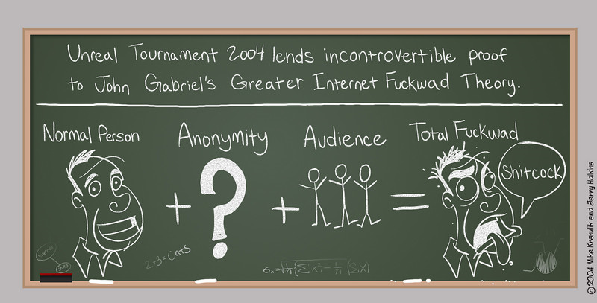
Viselkedés: működhet-e?
(Penny Arcade)

Slide 11
Viselkedés: működhet-e?
A trollok Gresham-törvénye: a trollok hajlandóak olyan oldalakat használni, ahol sok értelmes ember van, de az értelmes emberek nem hajlandóak olyan oldalakat használni, ahol sok troll van
Szocializáció fontossága: „betört ablak”-elv

Slide 12
Viselkedés: működhet-e?
Elméletben nem, de a gyakorlatban igen ☺
Éles kések példája: ha a kockázat kicsi, megelőzni többet árthat, mint elviselni
Helyreállítani egyszerűbb, mint rombolni (Shirky: Wikis, Grafitti, and Process)

Slide 13
Döntéshozatal
Durva konszenzus (Clark: „We reject: kings, presidents and voting. We believe in: rough consensus and running code.”)
!vote
Doocracy
Adminisztrátorok: csak viselkedési kérdésekben
ArbCom, Wikitanács

Slide 14
Döntéshozatal
Szavazások
WMF-vétójog kivételes esetekben
Önigazgatás: bürokraták, stewardok
3 rétegű szoftver: szerveroldal, scriptek, botok

Slide 15
Semlegesség
Semleges nézőpont (valójában: meta-nézőpont)
Ellenőrizhetőség, megbízható források, saját kutatás tilalma: külső tekintély a belső helyett
Elvi okok: objektivitás, felnőttként kezelni az olvasót
Praktikus okok: megbízhatóság nehézségei egy pszeudonim közösségben, önjelölt zsenik leszerelése, a vitákat valahogy el kell dönteni

Slide 16
Szabadság
Free as in freedom
Forkolhatóság, lehet lábbal szavazni
Reklámmentesség: Encyclopedia Libre
Külső/belső szakértelem: Citizendium
Szabad szerkeszthetőség: Veropedia
Semleges nézőpont: Wikinfo
Elfogulatlanság: Conservapedia, Metapedia
Cracked.com: 5 Terrifying Bastardizations of the Wikipedia Model

Slide 17
Ignore all rules
Az irányelvek csak (néha meglehetősen pontatlan) leírásai a létező gyakorlatnak
Tanulási görbe
„A törvény szelleme”
Wikipedia: What "Ignore all rules" means

Slide 18
Kik készítik a Wikipédiát?
Szerkesztők
Járőrök
Mentorok
„Technikusok”, botgazdák
Adminisztrátorok, bürokraták
OTRS
Egyesület
Aaron Swartz: Who Writes Wikipedia?

Slide 19
Milyen teendők vannak egy cikkel?
Tartalom bővítése
Formázás
Helyesírás
Források, ellenőrzés
Járőrözés, megjelölés
Problémák jelzése
Cikkértékelés
Kategóriák, navigáció
Portálok, listák
Interwikik
Képek
Hivatkozások ellenőrzése (kettős átirányítás, egyértelműsítés)
Kiemelés

Slide 20
Milyen közösségi terek vannak?
Szócikk + laptörténet
Vitalap
Szerkesztők lapjai, vitalapjai
Kocsmafalak, üzenőfalak
Listák: friss változtatások, figyelőlista, problémák
Tudakozó
Döntéshozásra használt oldalak: szavazás, törlés, kiemelés
Irányelvek, útmutatók, esszék, tippek
Műhelyek, cikkértékelés
Levelezőlisták, IRC
Találkozók
Sablonok, scriptek
Projektközi koordináció: meta, Commons, MediaWiki-wiki, stratégiai wiki

Slide 21
Szerkesztési viták
Nem olyan gyakoriak, de látványosak
Korlátlan mennyiségű energiát el tudnak szívni, Jason Scott szerint ezért nem működik a Wikipédia; Shirky szerint eddig más szívta el
Kívülről nézve többnyire nevetségesek
Pl. magyar Wikipédia legnagyobb vitája (kinyomtatva 100 oldal!): Kr. e. vagy i. e.
Wikipedia: Lamest edit wars

Slide 22
Szerkesztési viták: helyesírás
Meglepő módon a fő vitaforrás a helyesírás; példák a magyar Wikipédiából:
Szokatlan magyaros alakok: kjokusin, fengsuj, Rámánudzsan
Többféle átírás: Harkov/Harkiv, Koszovó/Kosovo
Hivatalosan hibásan írt nevek: Nemzeti Nyomozó Iroda, Végtelen Történet, Víz Keretirányelv
Hivatalos név vagy becenév: Bill Gates/William Henry Gates
Valódi vagy felvett név: II. János Pál/Karol Wojtyła

Slide 23
Szerkesztési viták: marginális témák
Olyan témák, amikhez csak kevesen értenek, és azok többnyire elfogultak, pl. angol Wikipédián az etnikai konfliktusok:
Jedlik Ányos magyar vagy szlovák?
Kopernikusz lengyel, német vagy porosz?
Arab vagy izraeli étel a hummusz?
Milyen nemzetiségű a GTA4 főhőse?
Olyan témák, amikhez a szerkesztők közül senki nem ért, és nehéz jó forrásokat találni, pl. politikai tabutémák: holokauszt-tagadás, cigánybűnözés
Áltudományok körüli viták; ha nem sikerül kívülállókat bevonni, az nyer, akinek több ideje van – a tudósoknak általában nincs ill. túl drága hozzá
Wikipedia: Why Wikipedia cannot claim the earth is not flat

Slide 24
Szerkesztési viták
Néha egészen nevetséges ügyek, biciklitároló-effektus + vita a vitáról:
Darwin szócikkében említendő-e, hogy Lincolnnal egy napon született? (2 hónapos vita, a végén „wikibírósági” döntéssel!)
A „fő szócikk” sablon mennyire legyen puritán?

Slide 25
Szerkesztési viták: külső kampányok
Külső kampányok
Iván Gábor (P-dox, Anzelm istenérve)
Bombagyár (holokauszt)
Sumérmagyar elméletek
Esélytelen, de kitartó támogatók; meg kellett tanulni kezelni (visszaállítások korlátozása az első antifinnugor-vita kapcsán, hosszú távú kitiltás I.G. tevékenysége miatt lett bevezetve)

Slide 26
Szerkesztési viták: etikai kérdések
Általában valamilyen információ kihagyása körül
A leghíresebb: Rorschach-teszt
David Rohde foglyul ejtése
Brian Peppers

Slide 27
Szerkesztési viták: reklám, propaganda
Időről időre próbálják eszköznek használni a Wikipédiát; általában nem sül el jól
Dél-amerikai dzsungelvipera
Saját cikküket szerkesztő politikusok
Termékreklámok
Néha a jó szándékú, céget/terméket/politikust bemutató szócikket is reklámnak nézik
WikiScanner

Slide 28
Kiegyensúlyozatlanság
Popkultúra, trivia
Reáltudományok
Nyugati kultúra
Magyar nézőpont
Közelmúlt
Something Awful: The Art of Wikigroaning

Slide 29
Közösségi viták
Inkluzionizmus/delecionizmus: kezdő zenekarok, webcomicok, internetes mémek, szoftverek…
Élő személyek életrajzai; Seigenthaler-ügy, dead tree standard, jelölt változatok
Nem szabad képek
Adminisztrátorok visszahívhatósága, viták az adminok szerepéről: vezető vagy takarító?
Új és anonim szerkesztőkhöz való hozzáállás; nyíltság (félvédelem, jelölt változatok), járőrök mentalitása
Felhasználói oldalak, pedofil userbox-ügy
Ki szavazhat? Zoknibábok, feltámadó szerkesztők
WMF és helyi közösség hatásköre: magyar statisztika

Slide 30
Jogi problémák
A szerzői jogi és adatvédelmi törvényeket nem arra találták ki, hogy betartsák őket; főleg nem az interneten; főleg nem nagyléptékű ad-hoc kollaboráción alapuló projektekben
A Wikipédia mégis próbálja; ez sok szenvedéssel jár
Creative Commons érvényessége
Kiskorúak szerzői joga
Sarki fotósnál készített fénykép
Településcímerek
Bankjegyek
Árva művek

Slide 31
Jogi problémák: nemzetközi szerzői jog
A nemzetközi szerzői jog horror
Egy példa: mikortól közkincs egy régi kép, aminek nem ismert a szerzője?
A magyar jog szerint nem védett, ha letelt a 70 év, de az USA akkor is védi a műveket, amikor a saját országuk már nem
Az amerikai jog szerint közkincs, ha 1923 előtt tették közzé
De ha később, akkor az számít, hogy 1996. jan. 1-jén a saját országában jogvédett volt-e
Magyarországon 1994-ben emelték a védelmi időt 50-ről 70 évre
De csak 1999-ben tették visszamenőlegessé
Konklúzió: ha 1943 előtt készült, akkor közkincs
Kivéve, ha nem lett eddig közzétéve, akkor az USA-ban 120 évig védett
A fentieket összeállítani: kb. egy hét jogszabály-olvasgatás
Peter B. Hirtle: Copyright Term and the Public Domain in the United States

Slide 32
Jogi problémák: nemzetközi szerzői jog
Másik példa: épületek fényképe
Az épület jogvédett, lefényképezni átdolgozás
A magyar jog szerint fényképezni szabad felhasználás, a francia jog szerint nem
Ha Párizsban járva lefényképezem az Eiffel-tornyot, feltölthetem a Wikipédiába?
A képet magyar állampolgár készítette, és Magyarországon tette közzé
De: Franciaországban készült, és francia épületet ábrázol
Amerikai szerveren van
Egy Magyarországra irányuló internetes szolgáltatás részeként
Ami Franciaországból is elérhető
…

Slide 33
Jogi problémák: közkincs
A régi festmények közkincsek…
…és a digitalizált képük? (NPG-ügy)
…és ha retusálva vannak?
Közkincs-e a koordináta? Attól függ, hol fognak perelni érte:
Wikipédia: amerikai székhelyű, elfogadja a Google Mapsról vett koordinátákat
OpenStreetMap: angol székhelyű, nem fogadja el

Slide 34
Jogi problémák: adatvédelem
A vallás, etnikum, büntetett előélet stb. különösen védett személyes adat, csak az érintett írásos beleegyezésével kezelhető
Zsidó származású magyarok listája
Írhatunk-e valakinek a (nagy nyilvánosságot kapott) bírósági ítéletéről?
Veszprémi késelés gyanúsítottainak arcképei

Slide 35
Technikai problémák
MediaWiki fordítása
Szerkesztési segédeszközök power usereknek, pl. figyelmeztető sablonok beszúrása egy kattintással
Magyar helyesíráshoz igazítás: pl. rendezés, elérhető karakterek
Automata vagy félautomata szerkesztés, pl. interwikibotok, egyértelműsítő botok
Adatbázis-lekédezések problémalistákhoz (pl. azon szócikkek, amiknek a vitalapján szerepel az „élő személy” sablon, és a „Forrással nem rendelkező lapok” kategóriában vannak)
Adat export-import (pl. kisbolygós szócikkek sorozatgyártása; geotagging)

Slide 36
Más wikik
A Wikipédia testvéroldalai: wikimedia.org
Wikikönyvek: tananyagok
Wikiforrás: digitalizálás, annotáció
Wikiegyetem (nem igazán működik)
Más közösségi alapú wikik
Specializált lexikonok/tudásbázisok: wikihow, mozillazine, ubuntu wiki
Közösség, fandom: wikia
Evangelizáció: microformats wiki, Appropedia

Slide 37
Vállalati wikik
Tudásbázis
Projektmenedzsmen
Információmegosztás
Önszerveződés elősegítése
www.wikipatterns.com

Slide 38
Saját wiki
www.wikimatrix.org
Wikipédia: Comparison_of_wiki_software
A Wikipédia szoftvere: MediaWiki
www.mediawiki.org
bitnami.org/stack/mediawiki

Slide 39
Workshop
http://bit.ly/andwp12

